Slide 1
بنام خدا

Slide 2
آیا علم اقتصاد در بخش سلامت قابل کاربرد است؟
آیا الگوی اقتصاد و بازار در بخش سلامت حتی به طور ناقص قابل کاربرد است؟

Slide 3
دیدگاه اول
اعتقاد بر این است بین اقتصاد و بهداشت هیچ ارتباطی نیست.
سلامت یک بحث فنی پزشکی محسوب می شود.
مصرف مراقبت سلامت بستگی به نیاز دارد .
مصرف مراقبت ها بر اساس نیاز تعیین می شود و نیاز یک بحث فنی در حوزه علوم پزشکی تعیین می شود.( رویکرد نیاز)
یک روش صحیح برای درمان وجود دارد که فقط پزشکان از آن اطلاع دارند.
نیازی به تحلیل هزینه فایده و ارزشیابی اقتصادی نیست.

Slide 4
دیدگاه دوم
سلامت یک کالا است.
منابع بیمار یا دولت برای تامین مالی محدود است.
ترجیحات و سلیقه بیماران ابزار مناسبی برای تعیین روش درمانی است.
مصرف مراقبت ها بر اساس تقاضا که تابعی از قیمت، درآمد و سلیقه است. (رویکرد تقاضا)
پیش فرض رویکرد نیاز نامحدود بودن منابع است.

Slide 5
اقتصاد سلامت
مطالعه چگونگی تخصیص منابع به بخش بهداشت و درمان و هم چنین تخصیص منابع در درون بخش مزبور اطلاق می شود.
نیازهای نامحدود
منابع محدود
تخصیص و انتخاب

Slide 6
مولفه های اصلی اقتصاد سلامت
مطالعه تخصیص منابع میان بخش سلامت و سایر بخش ها ( تحلیل هزینه منفعت)
مطالعه تخصیص منابع درون بخش سلامت بین بیماران ( تحلیل هزینه مطلوبیت)
مطالعه تخصیص منابع درون بخش سلامت بین مراقبت ها ( تحلیل هزینه اثربخشی)

Slide 7
مطالعه تخصیص منابع میان بخش سلامت و سایر بخش ها
( تحلیل هزینه منفعت)
جاده بیشتر یا بیمارستان بیشتر؟
چه مقدار برای خدمات و مراقبت های سلامتی هزینه می کنیم؟
آیا این میزان مناسب است
جاده بیشتر یا بیمارستان بیشتر
در مقابل این هزینه چه منفعتی به دست می آوریم؟
نظام سلامت ایران با کشورهای دیگر از حیث منابع مقایسه می شود.

Slide 8
مطالعه تخصیص منابع درون بخش سلامت بین بیماران
( تحلیل هزینه مطلوبیت)
کودکان؟
کهنسالان؟
مجروحان تصادفی؟

Slide 9
مطالعه تخصیص منابع درون بخش سلامت بین مراقبت ها
( تحلیل هزینه اثربخشی)
چه سهمی از هزینه به مراقبت های اولیه اختصاص می یابد؟
چه سهمی از هزینه به مراقبت های سطح دوم اختصاص می یابد؟
چه سهمی از هزینه به مراقبت های سطح سوم اختصاص می یابد؟
پیشگیری یا درمان
کنترل سل یا مالاریا

Slide 10
الگوهای اقتصادی
نظام بازار
نظام دستوری
نظام مختلط

Slide 11
نظام بازار
منابع بر اساس تمایل و توانایی تخصیص می یابد.
توزیع اولیه ثروت نقش تعیین کننده ای دارد.
میزان مراقبت سلامت به درآمد و قیمت بستگی دارد.

Slide 12
نظام دستوری
از برنامه ریزی برای تخصیص منابع استفاده می شود.
مراقبت ها بر اساس معیارهای از پیش تعیین شده مثل نیاز استفاده می شود.

Slide 13
نظام مختلط
تلفیقی از دو نظام قبلی است.

Slide 14
کدامیک از این نظام ها مناسب ترند؟

Slide 15
خط کش و معیار مناسب بودن چیست؟
کارایی
برابری

Slide 16
کارایی فنی
انجام فعالیت موردنظر با استفاده از کمترین منابع ممکن
انجام بیشترین فعالیت ممکن با استفاده از حجم مشخصی از منابع تولیدی
تولید بر روی منحنی امکانات تولید یعنی کارایی فنی
مثال: نسبت تخت فعال به تخت ثابت 80 درصد است و بهره برداری نباید کمتر از 95 درصد باشد
مثال: هزینه تامین 100 دلار منابع مالی مبتنی بر مالیات 2 ریال و مبتنی بر تامین اجتماعی 1 ریال است

Slide 17
کارایی تخصیصی
ترکیبی از کالاها و خدمات که با خواست و ترجیحات مردم سازگار باشد.
حداکثر سازی رفاه و مطلوبیت جامعه
منافع نهایی و هزینه نهایی کالاها به هم برابر باشد.

Slide 18
بهینه پارتو
بهینه پارتو
کارایی تخصیصی زمانی حاصل می شود که نتوان با تغییر در تخصیص منابع رفاه همه را افزایش داد یا بدون تغییر گذاشت بدون این که رفاه کسی کاهش یابد.
بهبود پارتو
یک تغییر در تخصیص منابع می تواند رفاه برخی را افزایش و برخی را کاهش دهد اما زمانی بهبود در کارایی تخصیصی حاصل می شود که منفعت گروه برنده زیان گروه بازنده را جبران کند و هنوز منفعت خالصی برای آن ها باقی بماند.

Slide 19
برابری
دومین معیار تخصیص و تغییرو اصلاح
حساسیت زیاد مردم به برابری در مراقبت سلامت نسبت به توزیع درآمد
یکی از دلایل دخالت دولت در اقتصاد
عدالت به مفهوم برابری است؟
مصرف یکسان دارو و خدمات سلامت؟
سلامتی یکسان برای افراد؟

Slide 20
عدالت
عدالت افقی
رفتار یکسان با افرادی که شرایط یکسان دارند
درآمد یکسان...........تامین مالی یکسان مراقبت یکسان
عدالت عمودی
رفتار متفاوت با افرادی که شرایط متفاوت دارند
درآمد بیشتر........... تامین مالی بیشتر
نیاز یکسان............دریافت مراقبت یکسان
بیماری بیشتر.........مراقبت بیشتر

Slide 21
عدالت در حوزه سلامت
عدالت در تامین مالی
عدالت در دسترسی به مراقبت سلامت
عدالت در ستانده سلامت ( سلامت برابر)

Slide 22
عدالت در تامین مالی
تامین مالی بر اساس توان پرداخت
عدالت عمودی در تامین مالی؟
عدالت افقی در تامین مالی؟

Slide 23
عدالت در دسترسی به مراقبت سلامت
توزیع مراقبت سلامت بر اساس نیاز
عدالت عمودی در مراقبت؟
عدالت افقی در مراقبت؟

Slide 24
عدالت در ستانده سلامت ( سلامت برابر)
افراد صرف نظر از درآمد و محل زندگی و ... از سطح سلامت یکسان برخوردار شوند.
عدالت یک نظام سلامت بر حسب سطح بیماری یا مرگ مورد قضاوت قرار می گیرد تا دسترسی
تفاوت در ژنتیک؟
تفاوت در مواظبت از سلامت؟

Slide 25
ویژگی اصلی بازار مراقبت های سلامتی
بالا بودن هزینه های معامله در بخش سلامت
بی اطمینانی از طرف عرضه و تقاضا
عدم تقارن اطلاعات
آثار بیرونی
محدودیت بازار
دخالت دولت
اهمیت کیفیت

Slide 26
آیا فروض استاندارد علم اقتصاد در بخش سلامت قابل کاربرد است؟
حداکثر کردن سود
همگن بودن کالا
اطلاعات کامل
ورود و خروج آزاد کالا

Slide 27
هزینه معامله
هزینه معامله : هزینه اداره یک نظام اقتصادی یا انجام یک معامله است.
هزینه چانه زنی: تضمین و نظارت بر قرارداد، هزینه مترتب بر انصراف و عدم اجرای توافقات و پایین بودن اخلاق حرفه ای ( قابل پیش بینی نبودن رفتار یا واکنش طرف مقابل در یک معامله)
استخدام مستخدم در منزل
خرید کالا از افراد ناشناس
قرارداد با پیمانکار برای ساختن یک واحد مسکونی
کار گذاشتن لنز داخل چشم

Slide 28
چه وقت بنگاه ها اقدام به تولید نهاده ها و چه زمانی اقدام به خرید آن می کنند؟
در شرایطی که امکان اندازه گیری دقیق ویژگی های محصول و حقوق مالکیت یا تصریح قرارداد جامع و کامل یا اجرای قرارداد با هزینه کم وجود داشته باشد بنگاه ها اقدام به خرید نهاده از بیرون می کنند.
در شرایطی که هزینه های اجرا و تضمین قرارداد و بی اطمینانی بالا باشد و هزینه های قرارداد بالا باشد اقدام به تولید نهاده مورد نیاز می کند بنابراین انتخاب بنگاه بستگی به هزینه معامله دارد.

Slide 29
بی اطمینانی از طرف عرضه و تقاضا
بی اطمینانی از طرف تقاضا
عدم اطمینان ویژگی ذاتی خدمات سلامت است
شکستگی و حمله قلبی بی اطمینانی کامل........بیمه
چشم پزشکی و دندان پزشکی تا حدی قابل پیش بینی.......عدم پوشش بیمه
واکسیناسیون قابل پیش بینی

Slide 30
بی اطمینانی از طرف عرضه
مصرف کننده درمورد کیفیت خدمات سلامت اطلاعی ندارد.
پزشک هم در مورد اثربخشی خدمات مراقبتی ارایه شده اطلاعی ندارد.
در بیشتر موارد مشخص نیست بهبود سلامتی ناشی از ارایه خدمات است؟ ناشی از فرایند طبیعی بیماری است؟ ناشی از دریافت مواد غذایی است؟

Slide 31
عدم تقارن اطلاعات
به شرایطی اطلاق می شود که یکی از طرفین معامله اطلاعات بیشتری از طرف دیگر داشته باشد.
در رابطه پزشک و بیمار معمولا پزشک اطلاعات و دانش بیشتری نسبت به بیمار دارد.
در بازار بیمه، بازار کالای دست دوم و بازار سرمایه عدم تقارن اطلاعات وجود دارد.

Slide 32
سازوکارهای حمایت از مصرف کننده در شرایط عدم اطمینان
گارانتی......برای کاستن از هزینه معامله
ارتباط بلند مدت بین خریدار و فروشنده
یادگیری و مطالعه
الزامات مربوط به دریافت مجوز، تایید صلاحیت و تضمین کیفیت
نظارت تشکل های حرفه ای یا خود نظارتی
کسب آگاهی و جمع آوری اطلاعات از دیگران

Slide 33
ویژگی های عدم تقارن اطلاعات در بازار مراقبت های طبی متفاوت از بازارهای دیگر مانند تعمیر خودرو است به دلایل زیر:
در بازار تعمیر خودرو امکان یادگیری مشتری نسبت به بازار مراقبت های سلامتی بیشتر است، زیرا خریدها تکرار می شوند و امکان کسب تجربه افزایش می یابد. اما فردی ممکن است فقط یک بار دچار سکته قلبی یا شکستگی پا شود.

Slide 34
عدم اطمینان نسبت به اثربخشی خدمات مکانیک وجود ندارد ( برای مثال مکانیک هیچ گاه نمی گوید مشکل خودرو با تعویض دینام ممکن است حل نشود) اما اثر بخشی یک عمل بای پس را نمی توان به درستی ارزیابی کرد.

Slide 35
قضاوت در مورد کار مکانیک با گذشت زمان آسان تر می شود، اما پس از عمل جراحی هم نمی توان در مورد کیفیت ان قضاوت کرد. شاید هیچ گاه نتوان پاسخی برای این سولات یافت: آیا اساسا ضرورتی به جراحی بود، آیا جراحی با کیفیت مناسبی انجام شد، آیا روش های مناسب تری برای معالجه وجود نداشت.

Slide 36
شخص بیمار نسبت به متقاضی تعمیر خودرو در موقعیت ضعیف تری قرار دارد و نسبت به سوء استفاده آسیب پذیرتر است. بعد از تصادف یک خودرو، امکان اجاره کردن یک خودرو یا استفاده از وسیله دیگر وجود دارد، به علاوه زمان و فرصت کافی برای انتخاب مکانیک خوب هست اما در مواقع اضطراری بیمار ممکن است زمان کافی برای تحقیق و انتخاب پزشک مناسب را نداشته باشد

Slide 37
نتایج احتمالی سوء استفاده در بازار تعمیر خودرو مالی است و حداکثر زیان برابر ارزش خودروست. در حالیکه در بازار مراقبت های سلامتی نارسایی در خدمات طبی ممکن است به سلامت بسیار لطمه بزند. به همین دلیل در بازار مراقبت های سلامت از منافع مصرف کننده به وسیله مقررات و اخلاق حرفه ای به شدت حمایت می شود و تاکید زیادی روی احراز صلاحیت پزشک می شود.

Slide 38
  شکست بازار
نقش بازار:
چه کالایی تولید شود
چگونه تولید شود
چگونه توزیع شود

Slide 39
اهداف نظام اقتصادی یا هر سیاست دولت:
تعقیب دو هدف کارایی و برابری است
اهداف کارایی تا حد زیادی از طریق مکانیسم بازار تامین می شود
اهداف برابری از طریق مکانیسم بازار تامین نمی شود
از نظر اقتصاددانان بازارها مکانیسم مطلوبی برای تخصیص منابع هستند یعنی تحت شرایط خاصی بازارها منتهی به تخصیص کارامد منابع می شوند
یعنی در بازار کالاها با کمترین هزینه تولید می شود ( کارایی فنی) و مطابق ترجیحات افراد جامعه توزیع می شود ( کارایی تخصیصی)

Slide 40
پیش شرط های عملکرد مطلوب بازارها و بهینه بودن تخصیص منابع
قابل قبول بودن توزیع اولیه دارایی و ثروت
وجود ساختارها و بسترهای نهادی لازم
فروض رقابت کامل
بازارها منابع را بر اساس
تمایل به پرداخت ( تابع مطلوبیت در تئوری رفتار مصرف کننده)
توانایی پرداخت ( خط بودجه) تخصیص می دهند

Slide 41
تمایل به پرداخت یا حاکمیت ترجیحات مصرف کننده ممکن است قابل قبول نباشد
ترجیحات مصرف کننده را می توان با تبلیغ تغییر داد
ترجیحات سرپرست خانوار به جای افراد تحت تکفل مورد توجه قرار می گیرد
در نظام بازار ما قضاوتی درباره توزیع اولیه ثروت نمی کنیم بنابراین ممکن است توانایی پرداخت عادلانه نباشد
توانایی پرداخت به توزیع اولیه دارایی بستگی دارد و اگر توزیع اولیه ناعادلانه باشد کالاهای لوکس بیشتری تولید می شود و کالای مورد نیاز افراد کم درآمد کمتر تولید می شود

Slide 42
یکی از خصوصیات بخش سلامت و مراقبت های سلامت این است که افراد جوان تر و ثروتمندتر به طور معمول سالم ترند و افراد فقیر و مسن تر نیاز بیشتری دارند بنابراین معیار تمایل و توان پرداخت معیار صحیحی نیست
در اقتصاد بازار توزیع اولیه ثروت و توزیع نهایی از نقطه نظر عدالت مورد توجه نیست بنابراین اولین شکست بازار عدالت است
معیار پرتو به به استفاده بسیار پایین افراد کم درآمد از مراقبت های طبی منجر می شود در صورتی که مهم ترین معیار توزیع مراقبت سلامت نیاز است

Slide 43
در دنیای واقعی جدا کردن کارایی و عدالت از هم ممکن نیست و هر تغییری در توزیع درآمد مستلزم انحراف در کارایی تخصیصی یا فنی است
مالیات تصاعدی انگیزه فعالیت اقتصادی ( کارایی اقتصادی) و تخصیص منابع ( کارایی تخصیصی) انحراف ایجاد می کند اما با هدف توزیع برابر درآمد و ثروت هم خوانی ندارد
فرض: انجام معامله برای فرد الف 1000 تومان منفعت و برای فرد ب 50 تومان منفعت ایجاد می کند........... مجموع منافع جامعه 1050
با مداخله دولت......... منافع فرد الف 500 تومان و منافع فرد ب 200 تومان............... مجموع منافع جامعه 700 تومان
با مداخله دولت کارایی اقتصادی کاهش یافته است اما توزیع درآمد بهبود یافته است
در بخش سلامت، پرداخت های مصرف کننده ممکن است با اهداف کارایی سازگار باشد اما با دسترسی کروه های کم درآمد به مراقبت را کاهش می دهد

Slide 44
وجود ساختارها و بسترهای نهادی لازم:
بازار زمانی خوب عمل می کند که ساختارها و بسترها فراهم باشد
پیش شرط های مربوط به محیط بیرون بازار از قبیل تضمین حقوق مالکیت، تضمین قراردادها، امکان اندازه گیری و به طور کلی صفر بودن هزینه های معاملاتی
در بخش سلامت هزینه مبادله میان بیمار، ارایه کننده مراقبت و بیمه گر بالاست و به درستی نمیتوان حقوق مالکیت را در مورد کالای مورد مبادله اندازه گیری و تعریف کرد
بنابراین عملکرد بازار با نارسایی همراه است

Slide 45
نقض فروض رقابت کامل:
نارسایی ورود و خروج آزاد به بازار رقابت کامل
1. موانع قانونی: در بازار مراقبت سلامت موانع قانونی برای ورود و خروج از بازار وجود دارد
مثال: دریافت گواهینامه پزشکی و مجوز اشتغال به کار
2. موانع طبیعی: بازدهی صعودی نسبت به مقیاس یا هزینه های ثابت بالا
هزینه متوسط بلند مدت نزولی باشد انحصار طبیعی ایجاد می شود..............خدمات برق، آب، تلفن و خودروسازی
در بخش سلامت بیمارستان های تخصصی (سطح سوم)......... مستلزم هزینه های ثابت بالاست
3. انحصار در خرید کالا یا خدمات توسط سازمان های بیمه سلامت بزرگ
بیمه گران خریدار مسلط بازار هستند و می توانند از قدرت انحصاری خود برای تعیین قیمت و کاهش آن استفاده نمایند

Slide 46
مصرف کننده باید از قیمت و کیفیت خدمات آگاه باشد
کیفیت خدمات سلامت نمی توان اندازه گیری کرد
در بخش سلامت بیشتر کیفیت هتلینگ بیمارستان و طرز برخورد مورد ارزیابی قرار می گیرد تا خود خدمت
قیمت خدمات قبل از ترخیص از بیمارستان مشخص نیست و هر بیمار هزینه های خاصی دارد
در بازار رقابت کامل مصرف کنندگان و تولیدکنندگان رفتار عقلایی دارند و به دنبال حداکثر کردن سود و مطلوبیت خود هستند
زمانی که کسی دچار ایست قلبی می شود آیا در این حالت تصمیم عقلایی است؟ آیا قیمت خدمات را می پرسد؟
حضور سازمان های خیریه در ارایه و تامین مالی خدمات سلامت ( تفاوت رفتار این سازمان ها با سازمان های خصوصی)

Slide 47
مراقبت های بهداشتی کالای استحقاقی است
سلامت حق مسلم و معادل آزادی فردی می باشد و موانع بر سر آن باید به حداقل برسد
مطابق این دیدگاه اکثریت مردم دولت را در قبال فراهم آوری مسئول می دانند که تساوی در امور بهداشتی و مراقبت بهداشتی را باید برقرار سازد
در این دیدگاه دریافت خدمات مراقبت سلامت نباید تحت تاثیر توانایی پرداخت باشد و این چیزی است که مخالف سیستم بازار است
مراقبت های بهداشتی کالای عمومی است
کالای عمومی رقابت پذیر نیست: استفاده یک نفر مانعی برای دسترسی و بهره مندی دیگران ایجاد نخواهد کرد
ورود یک نفر به بازار مصرف رقابتی برای دیگران محسوب نمی شود
کالای عمومی استثناپذیر نیست: یعنی تولیدکنندگان و ارایه کنندگان نمی توانند مانع مصرف افراد از آن شوند
هزینه ورود فرد جدید به بازار کالاهای عمومی صفر است

Slide 48
اهمیت کیفیت:
مصرف کننده به هنگام انتخاب به دلیل بی اطمینانی زیادی که در مورد آثار مراقبت های بهداشتی روی سلامت وجود دارد بیشتر نگران کیفیت محصول است تا قیمت
بیمار فقط یک واحد از مراقبت های بهداشتی را مصرف می کند یعنی با کاهش قیمت تعداد عمل های جراحی بیشتری خریداری نمی کند

Slide 49
مراقبت های درمانی و سلامتی
در اقتصاد سلامت بین مراقبت های درمانی (Medical Care) و سلامتی (Health) تفاوت وجود دارد.
مراقبت های درمانی به طور مستقیم مطلوبیت را افزایش نمی دهد و این سلامتی است که موجب افزایش مطلوبیت می شود.
(Derived Demand): تقاضا برای مراقبت های درمانی یک تقاضای مشتق شده است.
تاثیر مراقبت های درمانی روی سلامتی افراد یا جامعه توسط تابع تولید سلامت مشخص می شود.

Slide 50

تابع تولید سلامت
رابطه میان سلامت و مراقبت های درمانی به عنوان تابع تولید سلامت در نظر گرفته می شود
اگر عوارض جانبی یک دارو یا درمان آثار مثبت ان را خنثی کند رابطه بین مراقت های درمانی و سلامتی منفی می شود
سلامتی یک متغیر موجودی یا ذخیره (Stock) است
مراقبت های درمانی یک متغیر جریان یا روانه (Flow) است

Slide 51
مثال: موجودی سلامتی فردی در ساعت 5 امروز 10 واحد است و در ساعت 5/5 همان روز ممکن است با تصادف به 4رواحد کاهش پیدا کند
اما مراقبت های درمانی فردی در ماه گذشته به طور مثال 25000 تومان یا در سال گذشته 300000 تومان بوده است
موجودی سلامتی یک کالای مصرفی و یک کالای سرمایه ای است
الگوی پویا:
الگوی استاتیک:

Slide 52
افزایش امید به زندگی نشان می دهد که نرخ استهلاک موجودی سلامت با پیشرفت اقدام های بهداشتی کاهش یافته است
تاثیر مراقبت های بهداشتی بر موجودی سلامت متفاوت است:
مثال 1: بیماری A که سلامتی شخص تاحدی کاهش پیدا می کند و با استفاده از مراقبت های درمانی موجودی سلامتی به تدریج افزایش می یابد و سر انجام به نقطه ای می رسد که دیگر تغییری در سلامتی حاصل نمی شود مانند آسم و آلرژی
مثال 2 : بیماری B سلامتی فرد را به میزان بیشتری کاهش می دهد ولی در این حالت پزشکان کمک بیشتری می توانند بکنند و شخص را به سطح بالایی از سلامتی برسانند مانند شکستگی پا

Slide 53
مثال 3 : بیماری C سلامتی فرد را کاهش نمی دهد و سلامتی شخص با مصرف مراقبت های بهداشتی چندان تغییر نمی کند
مانند سرماخوردگی که بهره وری مراقبت های پزشکی در این موارد ناچیز است.
بسیاری از عوامل دیگر که مهم ترین آن ها سبک زندگی و عوامل ژنتیکی هستند نیز بر تولید سلامت اثرگذار هستند
بی اطمینانی که از طرف عرضه مراقبت ها وجود دارد و به نوعی مربوط به اثر بخشی مراقبت هاست موجب می شود که تابع سلامت به صورت زیر نوشته شود:

Slide 54
تولید نهایی و متوسط
تابع تولید سلامت که در آن سلامتی(H) با یک نهاده مراقبت سلامت (M) در نظر بگیریم :
H=f(M)
تولید نهایی سلامت (MP_{M} ) MP_{M} = dH/dM
تولید متوسط سلامت (AP_{M} ) AP_{M} = H/M
پس از M1 (متناظر با نقطه عطف تابع تولید) تولید نهایی شروع به کاهش می کند.
در سطح M2 تولید متوسط به حداکثر می رسد (در این سطح تولید نهایی و متوسط برابرند.
در سطح M3 تولید نهایی به صفر می رسد و پس از آن منفی می شود.

Slide 55
منحنی تغییرات بهره وری نهایی و متوسط در بخش سلامت به
دو صورت تفسیر می شود:
منحنی تغییرات بهره وری نهایی و متوسط در حاشیه وسیع
Productivity Changes on the Extensive Margin
منحنی تغییرات بهره وری نهایی و متوسط در حاشیه متمرکز
Productivity Changes on the Intensive Margin

Slide 56
تغییرات بهره وری در حاشیه وسیع
در این حالتM را با گسترش جمعیت تحت پوشش افزایش داده و اثر تغییرات M را بر بهره وری متوسط و بهره وری نهایی مورد توجه قرار می دهیم یعنی مراقبت بیشتر با افزایش جمعیت تحت پوشش صورت می گیرد. در اصطلاح می گوییم مراقبت ها را برای حاشیه وسیع تر بکار برده ایم

Slide 57
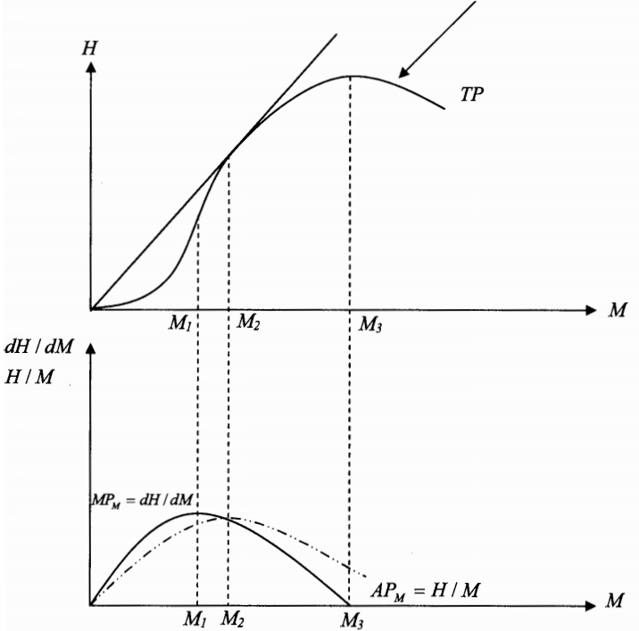

Slide 58
مثال: بازدهی حاصل از آزمایش غربالگری برای سرطان سینه یا ماموگرافی
آزمایش غربالگری برای تشخیص موارد بدون علامت( قبل از بروز علائم بالینی صورت می گیرد )
احتمال سرطان سینه با افزایش سن بیشتر می شود.
مرحله اول: آزمایش برای گروه های سنی بالاتر از 50 سال انجام می شود.
بهره وری متوسط و نهایی انجام آزمایش برای این گروه های سنی بالا است.

Slide 59

مرحله دوم: آزمایش برای گروه های سنی 40 تا 50 سال صورت می گیرد.
بازدهی نهایی و احتمالا بازدهی متوسط آزمایش کاهش می یابد چون بیماری کمتری را می توانیم کشف کنیم
مرحله سوم: چنانچه گروه های سنی 30 تا 40 سال زیر پوشش این آزمایش قرار بگیرند بازدهی نهایی آزمایش باز هم بیشتر کاهش می یابد چون احتمال ابتلا به سرطان در این گروه بسیار کم است

Slide 60
مرحله چهارم : می توان این آزمایش را برای جمعیت 20 تا 30 سال هم بکار برد و ممکن است بازدهی نهایی منفی شود یعنی تعداد موارد کشف بیماری در این گروه سنی نه تنها ممکن است صفر یا نزدیک به صفر باشد بلکه این آزمایش ممکن است بیماری های جدیدی از طریق اشعه X برای این گروه بیماران تولید کند.

Slide 61
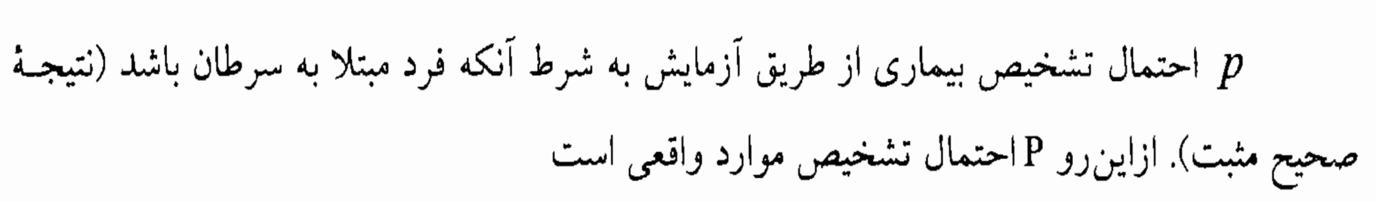
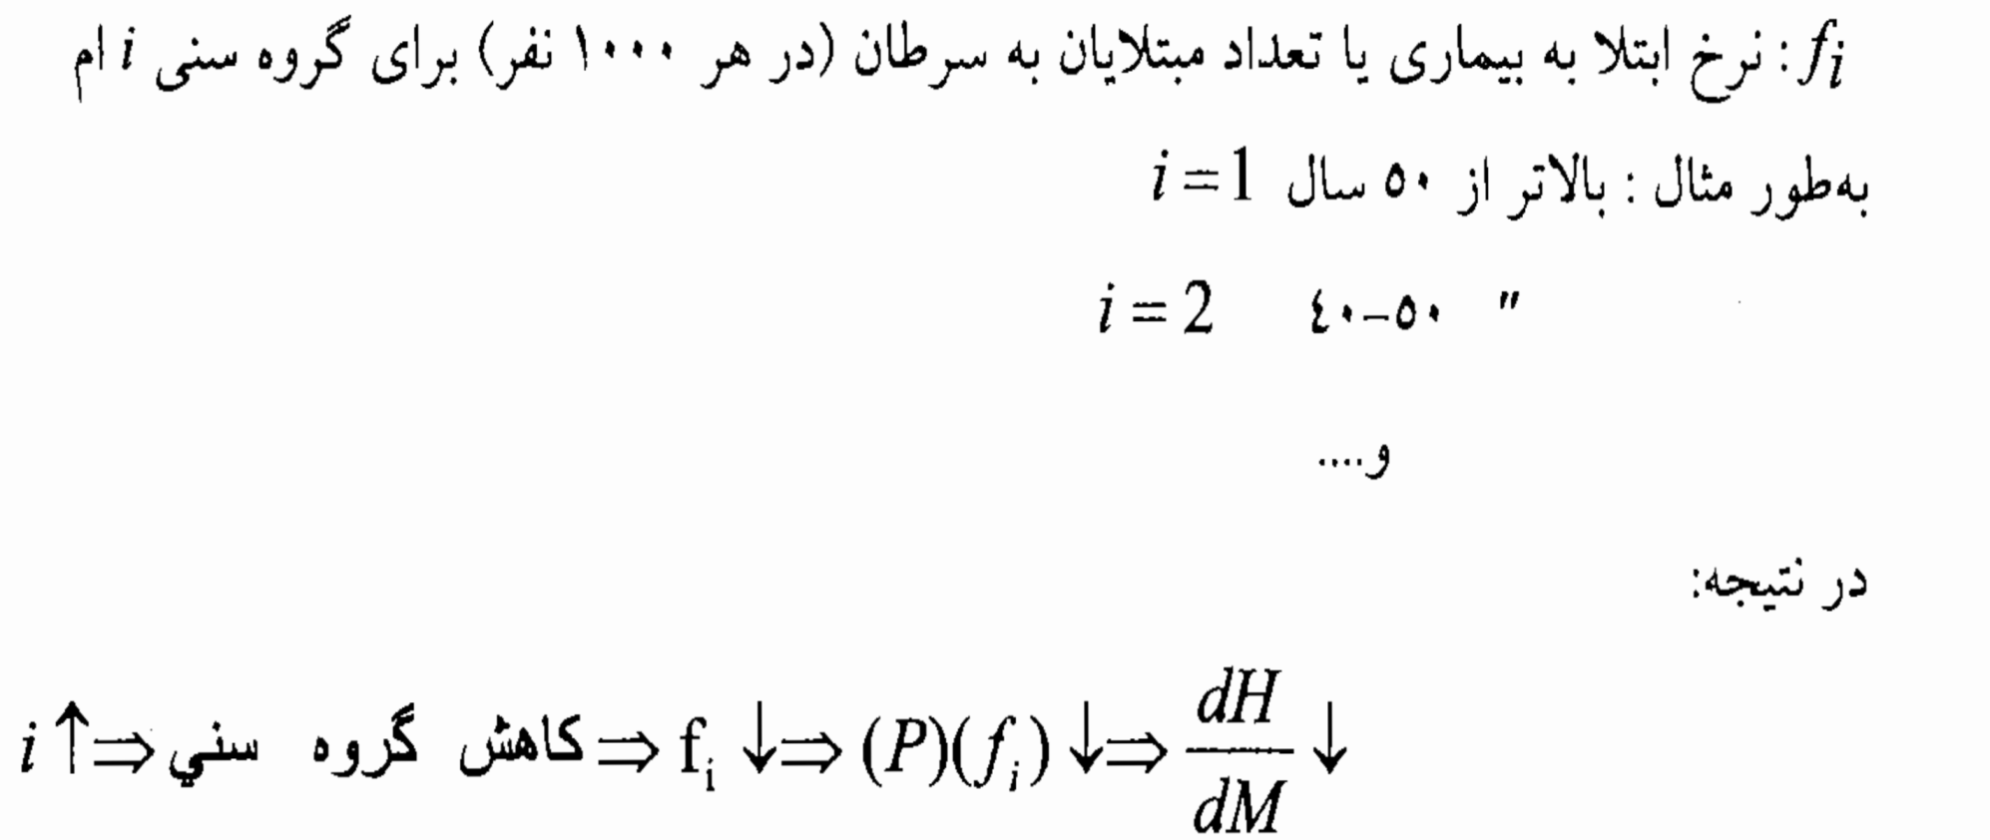

Slide 62


Slide 63


Slide 64
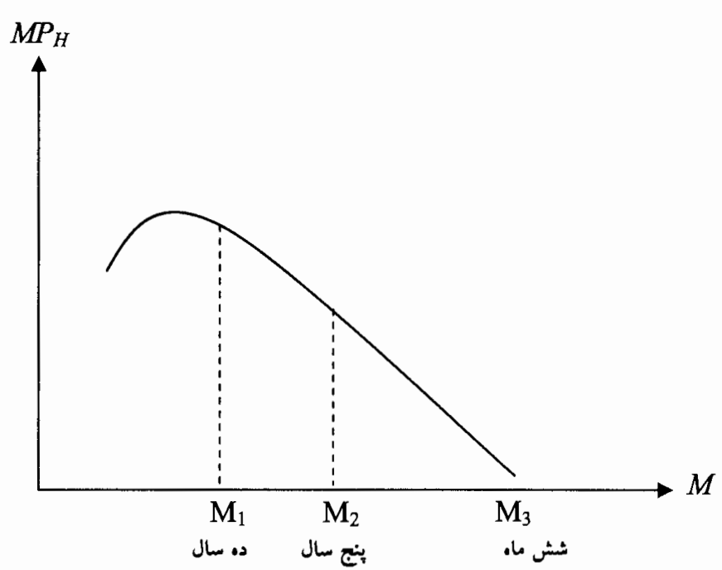
مثال1 : آیا بهتر است که آزمایش ماموگرافی را در مورد زنان 50 تا 60 سال هر 10 سال یک بار، هر 5 سال یک بار یا هر6 ماه یک بار بکار ببریم؟

Slide 65
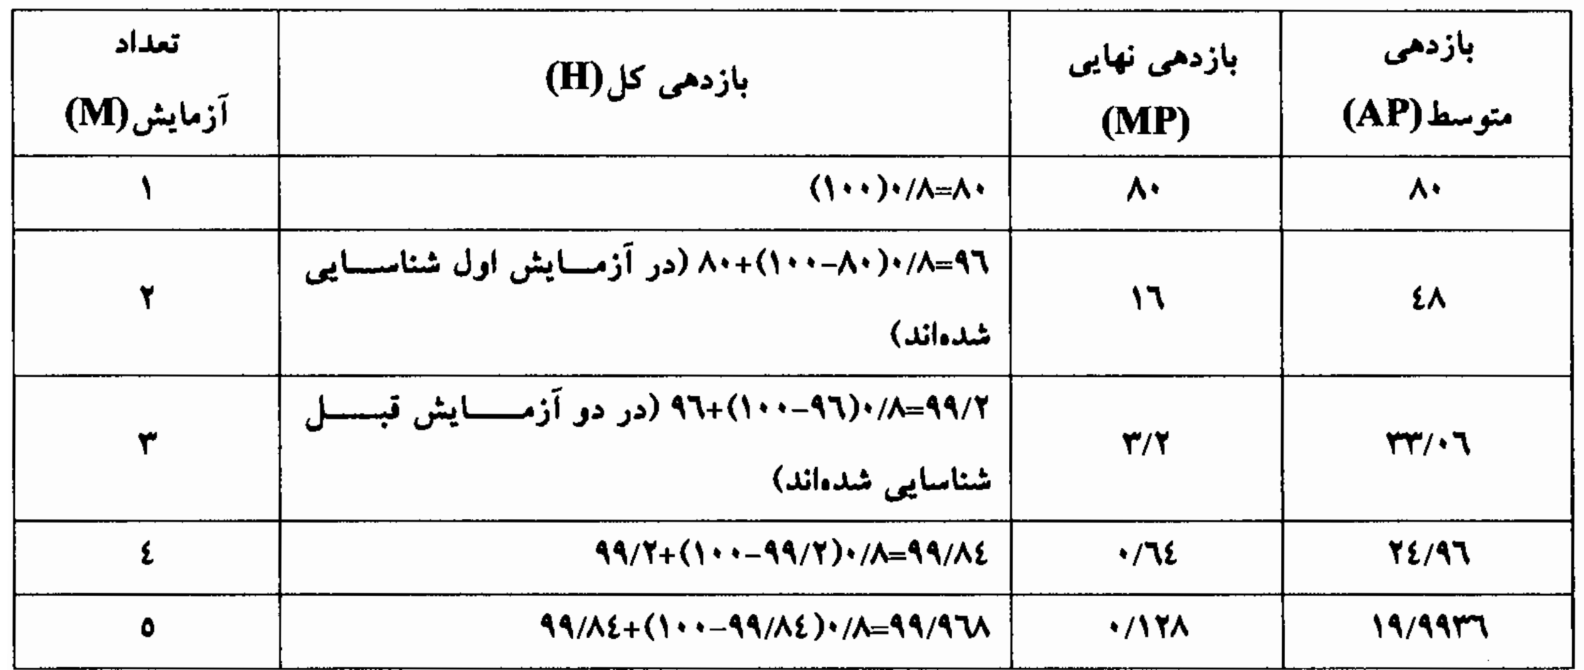

مثال 2:بازدهی کل نهایی و متوسط آزمایش گایاک

Slide 66
نتیجه گیری مثال 2: در برخی پروتکل های پزشکی توصیه شده که آزمایش گایاک 6 بار در زمان های مختلف انجام شود. بازده نهایی این تعداد آزمایش بسیار کم است، احتمالا این تعداد آزمایش براساس بازده متوسط ان بوده است که نمی تواند مبنای درستی برای تصمیم گیری باشد
اقتصاددانان تاکید دارند که تصمیمات سیاستی باید براساس تحلیل های نهایی مانند تولید نهایی و هزینه نهایی صورت گیرد و مبنا قرار دادن بازدهی متوسط می تواند بسیار گمراه کننده باشد.

Slide 67
تاثیر مراقبت های طبی بر سلامتی در رابطه H=f(M)چقدر است؟
مراقبت های سلامتی می تواند به تغییرات ناچیزی در سلامت منجر شود
و یا تاثیرات بسزایی بر سلامتی داشته باشد
این موضوع به کارایی نظام سلامت یعنی خود تابع f و ناحیه تولید یا مرحله تولید بستگی دارد
در کشورهای با درآمد بالا بین 6 تا 10% GDP صرف مراقبت سلامتی می شود ولی در آمریکا این رقم 14% است ولی بسیاری از شاخص های سلامتی در آمریکا در سطح پایین تری نسبت به سایر کشورها قرار می گیرد

Slide 68
داده های کلان نشان می دهد که چهار متغیر درآمد سرانه، آموزش سرانه، مراقبت های بهداشتی درمانی و شاخص های سلامتی در طول زمان با هم حرکت می کنند
درآمد سرانه
بهبود وضعیت زندگی از طریق تغذیه بهتر، وضعیت بهداشتی بهتر، جاده سالم تر
افزایش سلامتی
ارتقا شاخص سلامتی
خرید مراقبت درمانی بیشتر
قدرت خرید بالاتر
درآمد سرانه بالاتر
افراد سالم آموزش بهتر افزایش بهره وری افزایش درآمد
رشد اقتصادی
آموزش بهتر
درآمد بیشتر

Slide 69
مراقبت های سلامتی در ستون پایین M بهره وری بالایی دارد اما پس از سطح مشخصی از M تولید نهایی شروع به کاهش می کند و بهره وری مراقبت ها کم می شود.
گروه های درآمدی فقیر (در سطوح پایین M) می توانند با افزایش مراقبت سلامتی خود را به طور محسوسی بهبود بخشند.
اما گروه های درآمدی بالا ( با سطوح مصرف بالایM ) قادر نیستند با افزایش مراقبت سلامتی خود را چندان تغییر دهند.

Slide 70
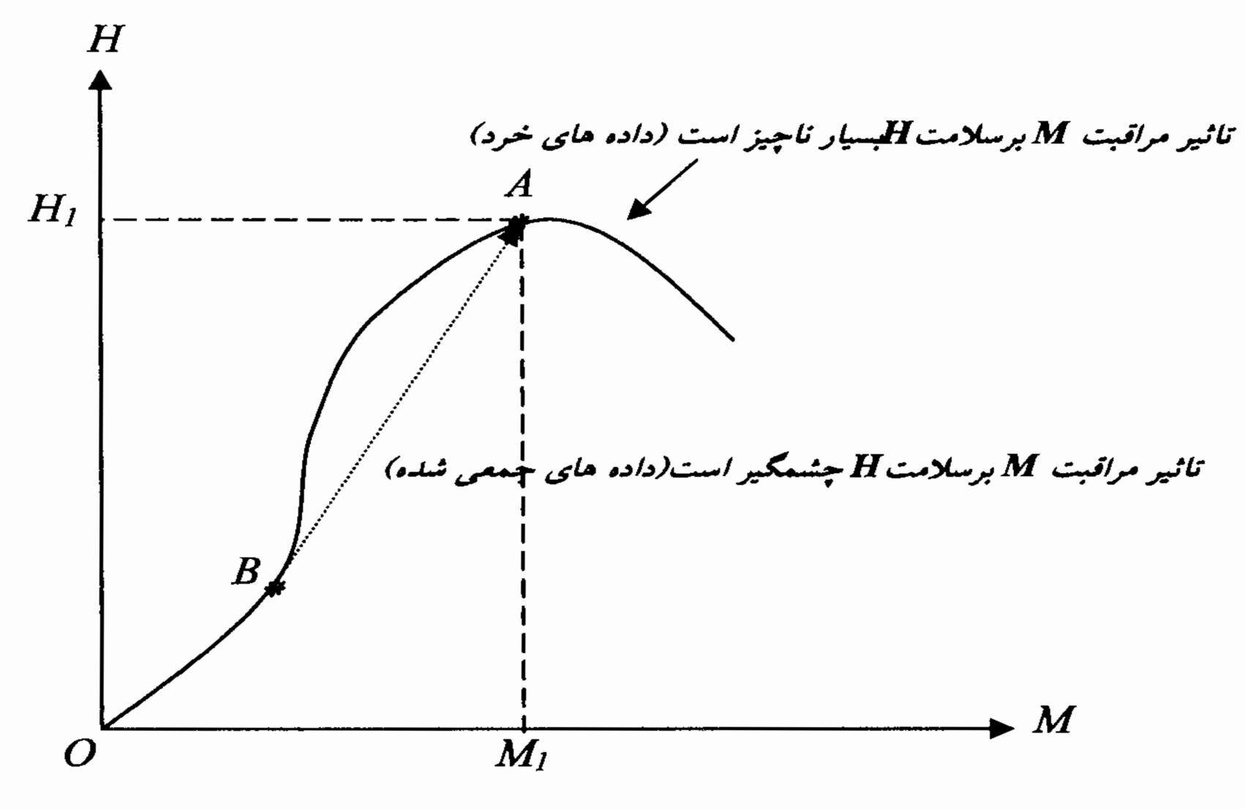
داده های خرد اثر نهایی M را در نزدیکی منطقه سوم تولید مانند نقطه A اندازه گیری می کند، اما براساس داده های جمعی شده تاثیر کل Mبر H بسیار بزرگ ارزیابی می شود. زیرا در آن رویکرد فاصله بین A تا B به صورت بین دوره ای مقایسه می شود.

